Slide 1

Linguagem SQL Explorando a junção entre tabelas com JOIN e UNION
Prof. MSc. Emmanoel Monteiro S. Junior

Slide 2
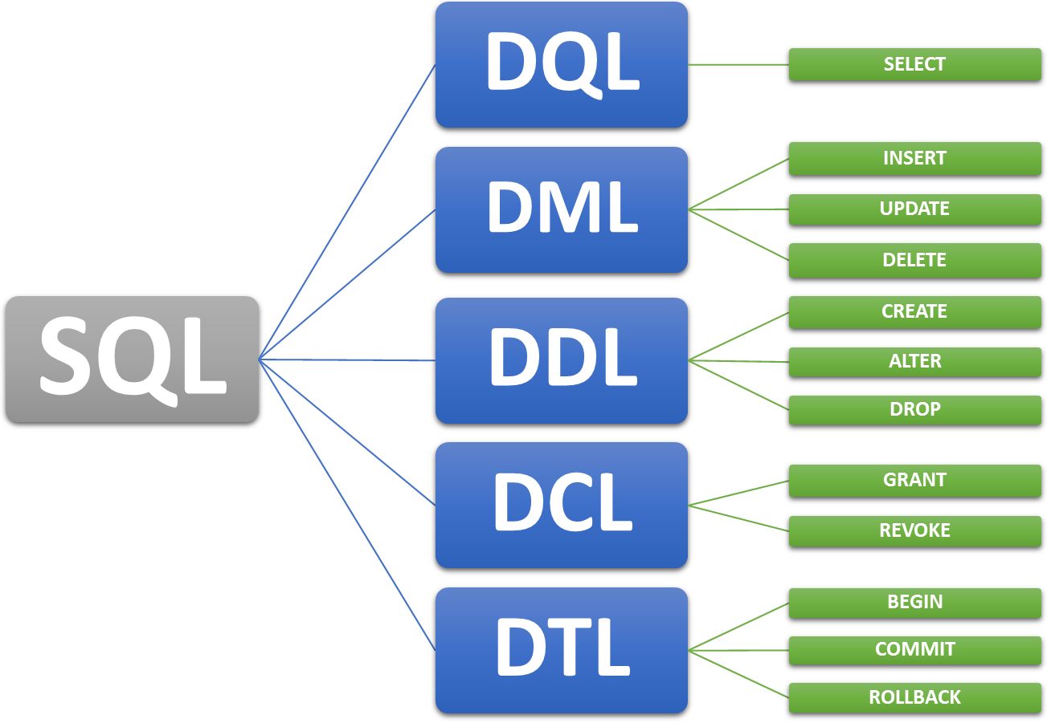
Organização da linguagem SQL
Prof. MSc. Emmanoel Monteiro emmanoeljr@gmail.com

Slide 3
Consultas SQL utilizando JOIN
1. INNER JOIN: Junção interna que retorna apenas registros que possuem correspondência nas tabelas
SELECT Livro.titulo, Autor.nome FROM Livro
INNER JOIN Livro_Autor ON Livro.id = Livro_Autor.livro_id
INNER JOIN Autor ON Livro_Autor.autor_id = Autor.id;
✅ Explicação:
O INNER JOIN retorna apenas os livros que têm autores associados na tabela Livro_Autor.
Se um livro não tiver um autor cadastrado, ele não aparecerá no resultado.
Prof. MSc. Emmanoel Monteiro emmanoeljr@gmail.com

Slide 4
Consultas SQL utilizando JOIN
2. LEFT JOIN: Junção externa à esquerda que retorna todos os registros da tabela à esquerda e os correspondentes da direita
SELECT Livro.titulo, Autor.nome FROM Livro
LEFT JOIN Livro_Autor ON Livro.id = Livro_Autor.livro_id
LEFT JOIN Autor ON Livro_Autor.autor_id = Autor.id;
✅ Explicação:
O LEFT JOIN retorna todos os registros da tabela Livro, mesmo que não tenham correspondência na tabela Autor.
Se um livro não tiver autor, a coluna nome aparecerá como NULL no resultado.
Prof. MSc. Emmanoel Monteiro emmanoeljr@gmail.com

Slide 5
Consultas SQL utilizando JOIN
3. RIGHT JOIN: Junção externa à direita que retorna todos os registros da tabela à direita e os correspondentes da esquerda
SELECT Livro.titulo, Autor.nome FROM Livro
RIGHT JOIN Livro_Autor ON Livro.id = Livro_Autor.livro_id
RIGHT JOIN Autor ON Livro_Autor.autor_id = Autor.id;
✅ Explicação:
O RIGHT JOIN retorna todos os autores, mesmo que não tenham livros associados.
Se um autor não tiver livros, a coluna titulo aparecerá como NULL.
Prof. MSc. Emmanoel Monteiro emmanoeljr@gmail.com

Slide 6
Consultas SQL utilizando JOIN
4. CROSS JOIN: Junção cruzada que retorna todas as combinações possíveis entre as tabelas
SELECT Livro.titulo, Leitor.nome
FROM Livro
CROSS JOIN Leitor;
✅ Explicação:
O CROSS JOIN não usa condição de junção e combina todos os livros com todos os leitores.
Se tivermos 10 livros e 5 leitores, o resultado terá 10 × 5 = 50 linhas.
Prof. MSc. Emmanoel Monteiro emmanoeljr@gmail.com

Slide 7
Consultas SQL utilizando JOIN
5. UNION: Combinar resultados de múltiplas consultas
Listar todos os nomes de leitores e autores em uma única coluna.
SELECT nome FROM Leitor
UNION
SELECT nome FROM Autor;
✅ Explicação:
O UNION combina os resultados de ambas as consultas, removendo duplicatas automaticamente.
Para manter os registros duplicados, use UNION ALL
Prof. MSc. Emmanoel Monteiro emmanoeljr@gmail.com

Slide 8
Consultas SQL utilizando JOIN
6. UNION ALL: Similar ao UNION, mas mantém registros duplicados
Listar todos os nomes de leitores e autores, incluindo duplicatas
SELECT nome FROM Leitor
UNION ALL
SELECT nome FROM Autor;
✅ Explicação:
O UNION ALL retorna todos os registros das consultas, incluindo duplicatas.
Prof. MSc. Emmanoel Monteiro emmanoeljr@gmail.com

Slide 9
Organização da linguagem SQL
Prof. MSc. Emmanoel Monteiro emmanoeljr@gmail.com

Slide 10
Obrigado
Prof. MSc. Emmanoel Monteiro
emmanoeljr@gmail.com
@emmanoelmonteiro

